Slide 2
Bài
34A
Con xin lỗi

Slide 3
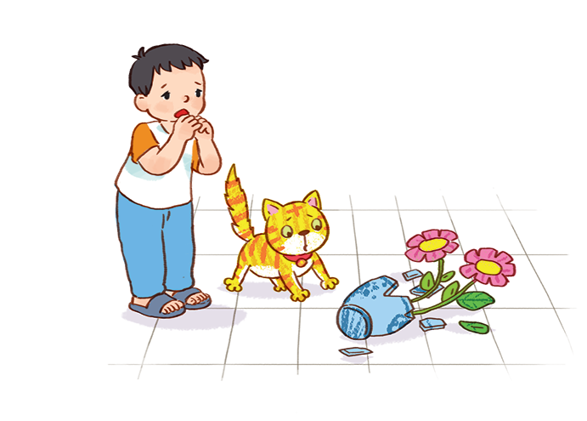
Nghe – nói
Kể một việc em làm khiến cha mẹ không vui.

Slide 4
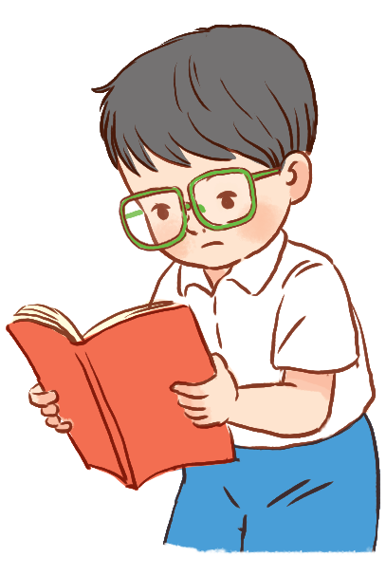
Đọc
Cậu bé lười học

Slide 5
Đọc
Cậu bé lười học
1. Thịnh là cậu bé lười học. Ở lớp nhiều lần cậu không làm bài. Một hôm, cô giáo mời mẹ Thịnh đến trường, bàn việc giúp cậu chăm học hơn.
Về nhà, mẹ nhẹ nhàng hỏi Thịnh:
– Vì sao ở lớp con không làm bài?
– Vì con chẳng nhìn thấy gì trên bảng cả.
2. Mẹ dẫn Thịnh đến phòng khám mắt. Bác sĩ kiểm tra và thấy mắt của cậu không sao cả. Dường như hiểu ý của mẹ Thịnh, bác sĩ cho cậu đeo một chiếc kính dày cộp.
3. Khi đeo kính vào, Thịnh không nhìn thấy gì nữa. Lúc cúi xuống, cậu không nhìn thấy cả chân mình. Sợ quá, Thịnh đành phải nhận là mình lười học.
(Theo Chuyện của mùa xuân – Trần Nguyên Huy dịch)

Slide 6
Đọc
a) Đọc từng đoạn trong nhóm.

Slide 7
Đọc
Cậu bé lười học
1. Thịnh là cậu bé lười học. Ở lớp nhiều lần cậu không làm bài. Một hôm, cô giáo mời mẹ Thịnh đến trường, bàn việc giúp cậu chăm học hơn.
Về nhà, mẹ nhẹ nhàng hỏi Thịnh:
– Vì sao ở lớp con không làm bài?
– Vì con chẳng nhìn thấy gì trên bảng cả.
2. Mẹ dẫn Thịnh đến phòng khám mắt. Bác sĩ kiểm tra và thấy mắt của cậu không sao cả. Dường như hiểu ý của mẹ Thịnh, bác sĩ cho cậu đeo một chiếc kính dày cộp.
3. Khi đeo kính vào, Thịnh không nhìn thấy gì nữa. Lúc cúi xuống, cậu không nhìn thấy cả chân mình. Sợ quá, Thịnh đành phải nhận là mình lười học.
(Theo Chuyện của mùa xuân – Trần Nguyên Huy dịch)

Slide 8
Đọc
b) Vì sao Thịnh nhận lỗi lười học?
Vì Thịnh bị mẹ hỏi về việc không làm bài
1
Vì Thịnh sợ phải đeo kính
2
2
Vì Thịnh sợ phải đeo kính
3
Vì Thịnh không muốn nói dối

Slide 9
Đọc
c) Mỗi em nói một lời khuyên bạn Thịnh.

Slide 10
Viết
a) Nghe – viết đoạn 3 trong bài Cậu bé lười học.
Khi đeo kính vào, Thịnh không nhìn thấy gì nữa. Lúc cúi xuống, cậu không nhìn thấy cả chân mình. Sợ quá, Thịnh đành phải nhận là mình lười học.

Slide 11
Viết
b) Chơi trò chơi Chọn hoa cắm vào bình.
hoa
kẩm chướng
hoa cúc
hoa
loa cèn
hoa
kim ngân
hoa
kiều mạch
Chép ba từ ngữ viết đúng vào vở.

Slide 12
Nghe – nói
Nói lời xin lỗi khi em mắc lỗi.

